Slide 1
비상시 공공시설 위치조회 앱
서비스명 | 비상시 공공시설 위치조회 앱 | 작성자 | 백수민 신수진
화면명 |  | 버전 | 20200921
초기 화면
경찰서 연락 버튼
Yes/No
팝업 표시
문자메세지
전송
사이렌 버튼
Yes/No
팝업 표시
사이렌 울림
공공시설
위치조회 버튼
공중화장실 버튼
주변 시설
위치조회
무더위쉼터
버튼
주변 시설
위치조회
무료와이파이버튼
주변 시설
위치조회
졸음쉼터
버튼
주변 시설
위치조회
여성안심지킴이 집 버튼
주변 시설
위치조회
여성안심택배함 버튼
주변 시설
위치조회

Slide 2

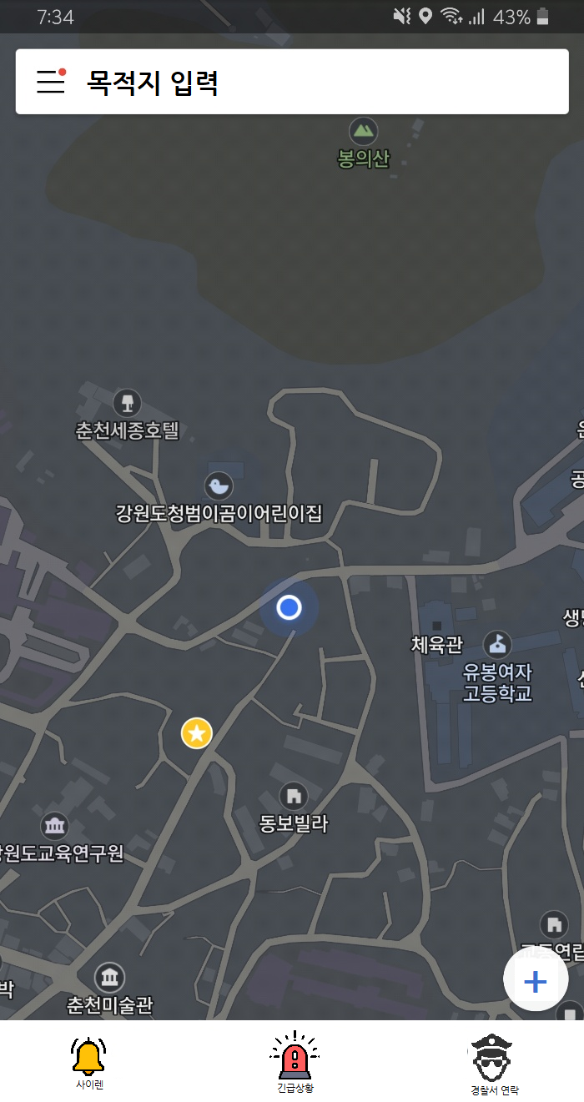














비상시 공공시설 위치조회 앱
서비스명 | 비상시 공공시설 위치조회 앱 | 작성자 | 백수민 신수진
화면명 | 초기화면 | 버전 | 20200921
No | Description
1 | 사이렌 버튼 - 클릭 후 YES 선택시 일정 시간동안 사이렌이 울림. - 다시 클릭 시 사이렌이 꺼짐
2 | 신고 위치정보를 포함하여 경찰서에 문자전송
3 | 공공시설 위치조회 - 자신의 위치를 파악하여 공중화장실, 무더위쉼터, 무료와이파이 등의 위치를 거리순으로 보여줌.
4 | 공중화장실 - 가장 가까운 공중화장실의 위치조회
5 | 무더위쉼터 - 가장 가까운 무더위쉼터의 위치조회
6 | 무료와이파이 - 가장 가까운 무료와이파이의 위치조회
7 | 졸음쉼터 - 가장 가까운 졸음쉼터의 위치조회
8 | 여성안심지킴이집 - 가장 가까운 여성안심지킴이집의 위치조회
9 | 여성안심택배함 - 가장 가까운 여성안심택배함의 위치조회
10 | 사이렌&112신고 Yes 선택시 사이렌과 동시에 위치정보를 포함한 문자를 112로 전송.
④
⑤
공중
화장실
무더위
쉼터
⑥
⑦
①
②
무료
와이파이
졸음쉼터
사이렌
신고
⑧
⑨
여성안심
지킴이집
여성안심
택배함
③
⑩
공공시설
위치조회
사이렌 & 112 신고

Slide 3
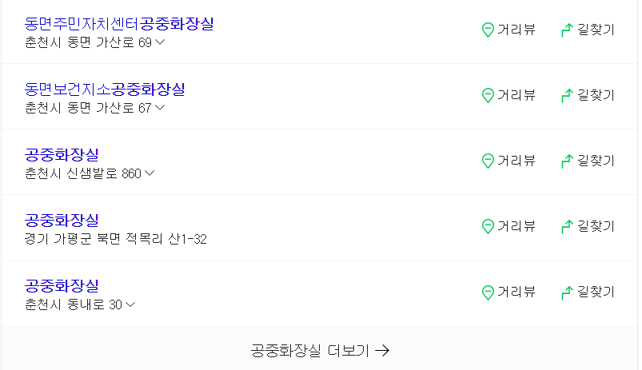
비상시 공공시설 위치조회 앱
서비스명 | 비상시 공공시설 위치조회 앱 | 작성자 | 백수민 신수진
화면명 | 공중화장실 상세화면 | 버전 | 20200921
No | Description
1 | 공공시설 위치조회 버튼 예) 공중화장실 위치 조회 버튼
2 | GPS를 이용해 현재 위치 조회
 | 현재 위치 주변에 있는 공중화장실을 거리순으로 조회
4
5
6
7
8
공중
화장실
무더위
쉼터
무료
와이파이
졸음쉼터
여성안심
지킴이집
여성안심
택배함
사이렌 & 112 신고

